Slide 1

Medicinska rehabilitacija
Proginator
PROGRAMSKO INŽENJERSTVO
Ak. God. 2023./2024.

Slide 2
Sadržaj
Opis zadatka
Pregled zahtjeva
Arhitektura
Ispitivanje sustava
Korišteni alati i tehnologije
Iskustva

Slide 3
Članovi tima
Ema Badurina – voditelj, dokumentacija
Lucija Lasović – dokumentacije
Karlo Vrdoljak – backend
Fran Zlatar – backend, deploy
Lovro Akmačić – frontend, djelatnik
Andrea Jakovčević – frontend, pacijent
Vlatko Rohak – frontend, administrator i prijava

Slide 4
Opis zadatka
Web-aplikacija
Sustav za zdravstvenu ustanovu
Medicinska rehabilitacija
Prijavljivanje
Evidentiranje
Booking.com – primjer slične aplikacije

Slide 5
Pregled zahtjeva
Pacijent
Djelatnik:
Liječnik
Administrator
Sustav zdravstvene zaštite i imenik liječnika

Slide 6
Pregled zahtjeva
Pristup više korisnika istovremeno
Dostupan 99,99% vremena
Kriptirane lozinke
Veza s bazom – brza i otporna na greške
pristup sustavu iz javne mreže uz određenu razinu sigurnosti (HTTPS)
Intuitivno korisničko sučelje na hrvatskom jeziku

Slide 7
Arhitektura sustava
MVC (Model-View-Controller) arhitektura
Klijent – Poslužitelj – Baza podataka
Controller
View
Model

Slide 8
Ispitivanje sustava
Ispitivanje komponenti
Unit testovi
Ispitivanje sustava
Sustav Selenium

Slide 9





Korišteni alati i tehnologije
Frontend:
ReactJS
Javascript
Backend:
Flask
SQLAlchemy
Python
PostgreSQL
VSC, git i GitHub

Slide 10
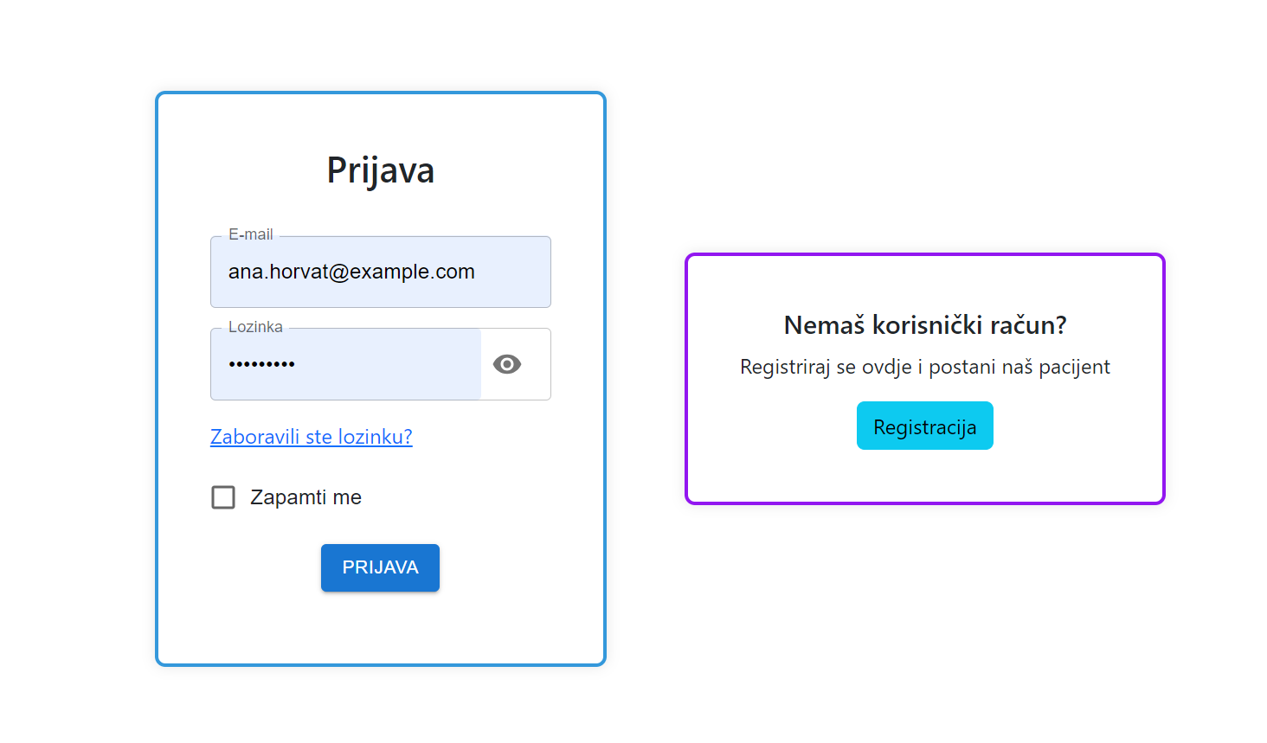

Slide 11
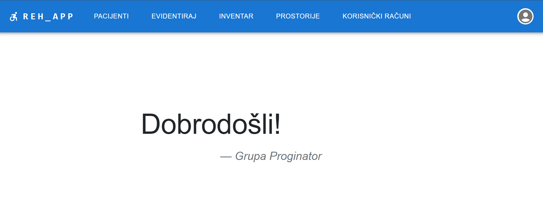

Slide 12
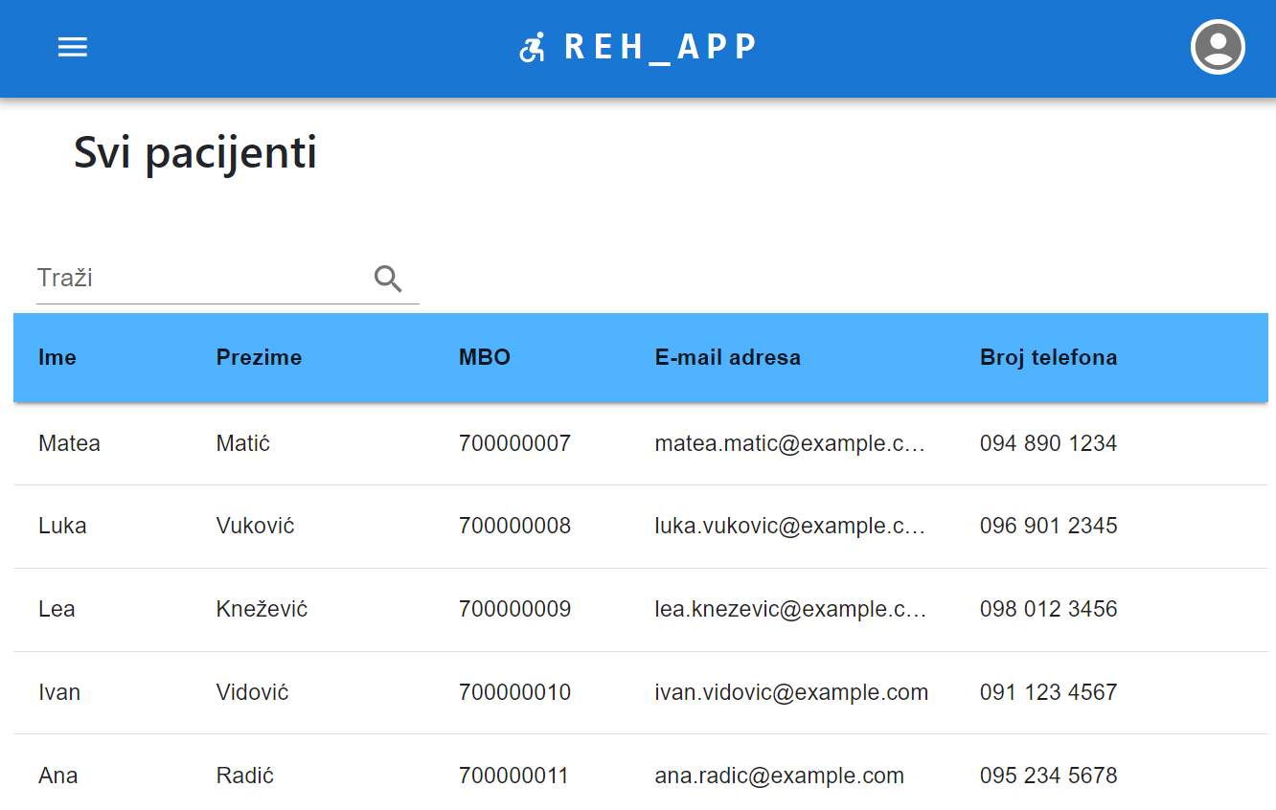

Slide 13
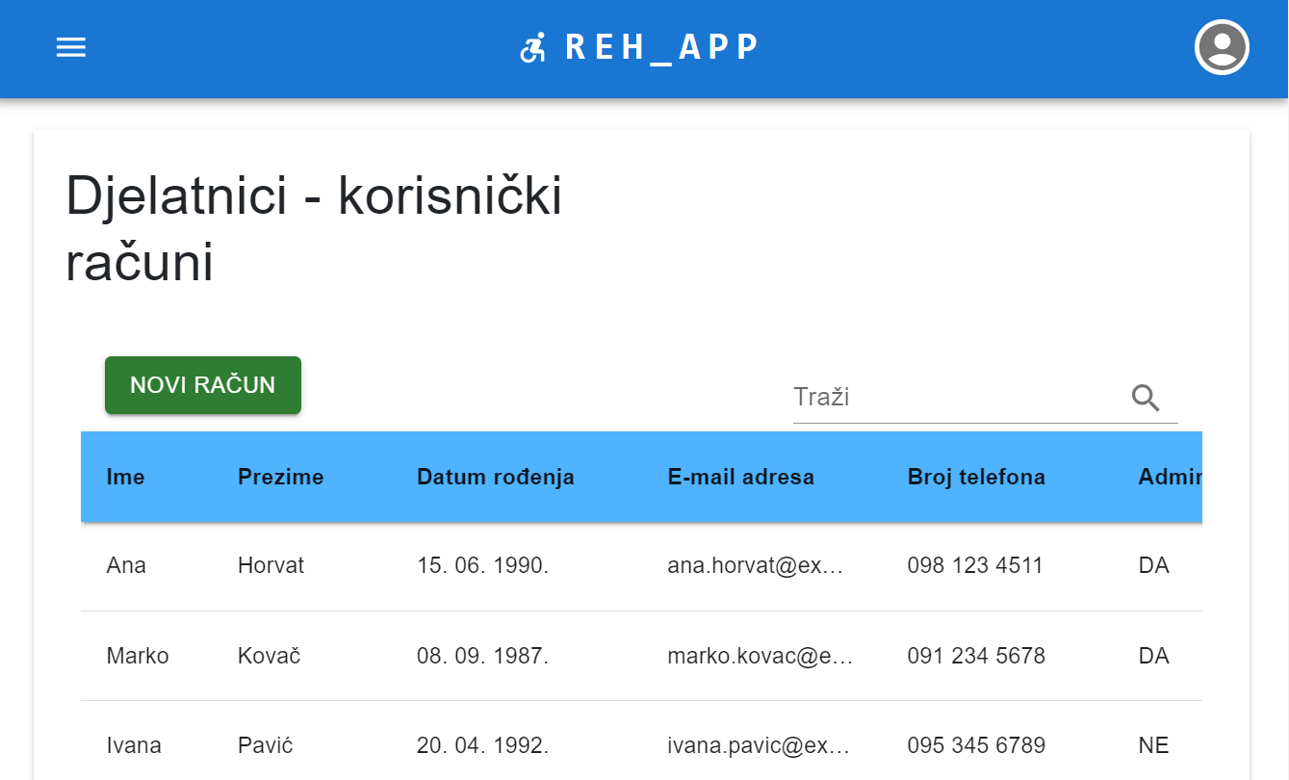

Slide 14
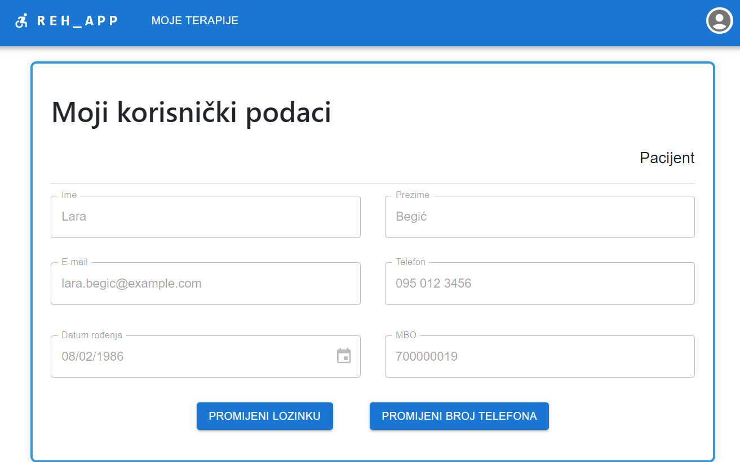

Slide 15
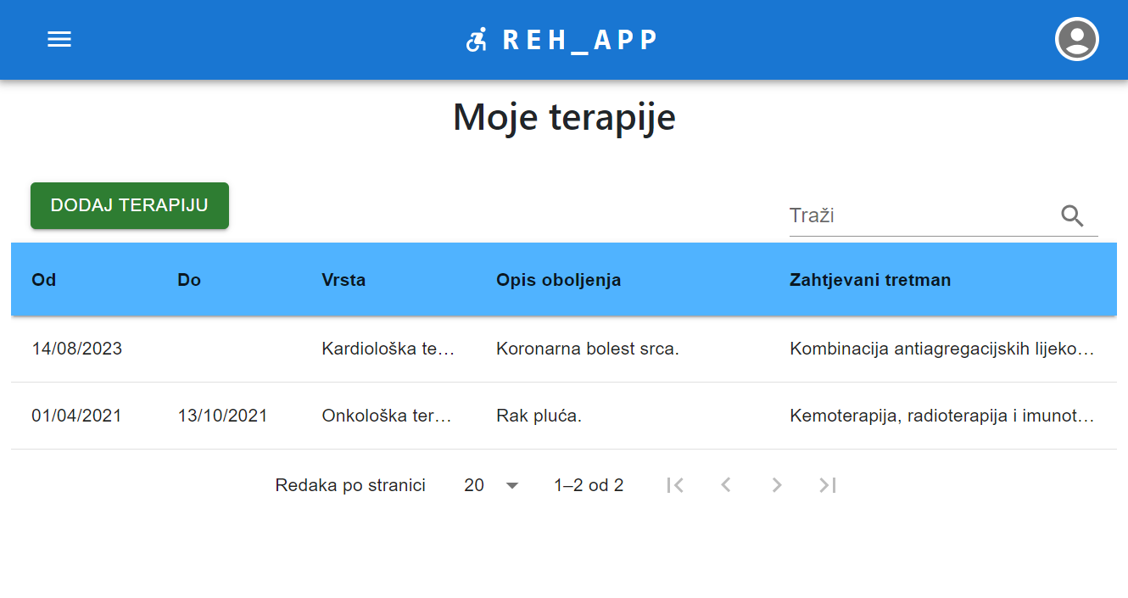

Slide 16
Naučene lekcije
Rad u timu
Rad na projektu
Komunikacija
Postavljanje rokova
Bolja priprema

Slide 17
Ema Badurina – ema.badurina@fer.hr
Lovro Akmačić – lovro.akmacic@fer.hr
Andrea Jakovčević – andrea.jakovcevic@fer.hr
Lucija Lasović – lucija.lasovic@fer.hr
Vlatko Rohak – vlatko.rohak@fer.hr
Karlo Vrdoljak – karlo.vrdoljak@fer.hr
Fran Zlatar – fran.zlatar@fer.hr

